Slide 1
第一章 随机事件与概率
§1.1 随机事件
§1.2 随机事件的频率与概率
§1.3 条件概率
§1.4 事件的独立性
§1.5 伯努利（Bernoulli）概型
注：本课程课件中所用图片选自互联网

Slide 2
第一节 随机试验与随机事件
一、 随机试验
二、 随机事件及其运算

Slide 3
一、随机试验
（一）随机现象
自然界所观察到的现象:
确定性现象
随机现象
1.确定性现象
在一定条件下必然发生
的现象称为确定性现象.
“太阳从东方升起”,
实例
“水从高处流向低处”,
“函数在间断点处不存在导数” 等.
确定性现象的特征
条件完全决定结果

Slide 4
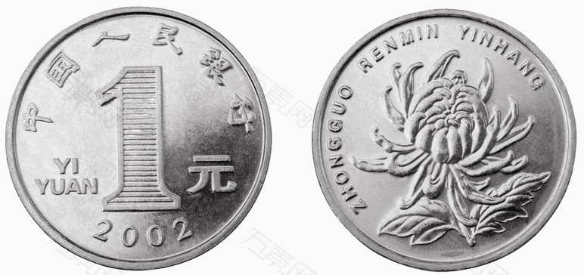

2. 随机现象
在一定条件下可能出现也可能不出现的现象
称为随机现象.
实例1 在相同条件下掷一枚均匀的硬币，观察
正反两面出现的情况.
结果有可能出现正面也可能出现反面.

Slide 5
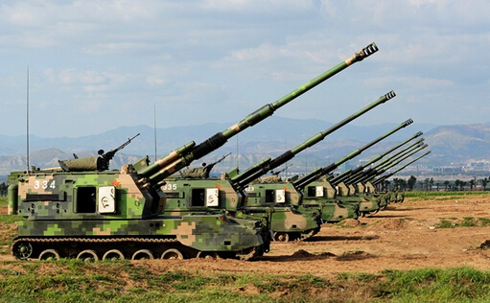
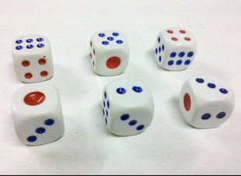
实例2 用同一门炮向同
一目标发射同一种炮弹多
发 , 观察弹落点的情况.
结果: 弹落点可能会不相同.
实例3 抛掷一枚骰子,观
察出现的点数.
结果有可能为:
1, 2, 3, 4, 5 或 6.

Slide 6

实例4 从一批含有正品和次品的产品中任意抽取一个产品.
其结果可能为:
正品 、次品.
实例5 过马路交叉口时,
可能遇上各种颜色的交通
指挥灯.

Slide 7
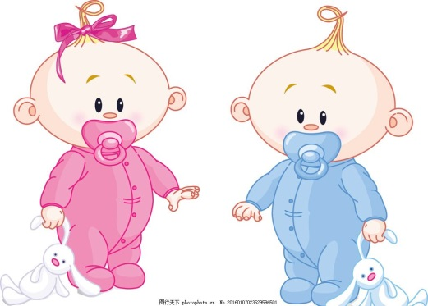

实例6 出生的婴儿可
能是男,也可能是女.
实例7 明天的天气可
能是晴 , 也可能是多云
或雨.
随机现象的特征
条件不能完全决定结果
概率论与数理统计就是研究随机现象的一门数学学科.

Slide 8
说明
1. 随机现象揭示了条件和结果之间的非确定性联系 , 其数量关系无法用函数加以描述.
2. 随机现象在一次观察中出现什么结果具有偶然性, 但在大量试验或观察中, 这种结果的出现具有一定的统计规律性 , 概率论与数理统计就是研究随机现象这种本质规律的一门数学学科.
如何来研究随机现象?
随机现象是通过随机试验来研究的.

Slide 9
（二）随机试验
1、随机试验
定义：在概率论中,把具有以下三个特征的试验称为随机试验.
1）可重复性：可以在相同的条件下重复地进行多次;
2）可观测性：每次试验的所有可能结果都是明确的、可以观测的，并且试验的可能结果有两个或两个以上；
3）随机性：每次试验出现的结果是不确定的，在试验之前无法预先确定究竟会出现哪一个结果。

Slide 10
说明
1. 随机试验简称为试验, 是一个广泛的术语.它包括各种各样的科学实验, 也包括对客观事物进行的 “调查”、“观察”或 “测量” 等.
2. 随机试验通常用 E 来表示.

Slide 11
实例 “抛掷一枚硬币,观察正面、反面出现的情况”.
分析
(1) 试验可以在相同的条件下重复地进行;
(2) 试验的所有可能结果:
正面、反面;
(3) 进行一次试验之前不能确定哪一个结果会出现.
故为随机试验.

Slide 12
同理可知下列试验都为随机试验.
1. 抛掷一枚骰子,观察出现的点数.
2. 从一批产品中,依次任选三件,记录出现正品与次品的件数.
3. 考察某地区 10 月份的平均气温.
4. 从一批灯泡中任取一只,测试其寿命.

Slide 13
2、样本空间 样本点
定义：随机试验E 的每一个基本结果, 称为
样本点,记为 .
定义：随机试验 E 的所有基本结果组成的集合称为 E 的样本空间, 记为 S 或 .
实例1 抛掷一枚硬币,观察正面,反面出现的情况.
H：正面朝上
T： 反面朝上

Slide 14

实例2 抛掷一枚骰子,观察出现的点数.
实例3 从一批产品中,依次任选三件,记录出
现正品与次品的情况.

Slide 15
实例4 考察某地区 12月份的平均气温.
实例5 从一批灯泡中任取一只, 测试其寿命.
实例6 记录某城市120 急救电话台一昼夜
接到的呼唤次数.

Slide 16




实例7
在一只罐子中装有大小和形状完全一样的2个白球
和3个黑球，依次在2 个白球上标以数字1和2，在3
个黑球上标以数字3，4和5，从罐子中任取一个球，
观察球上的数字，用 表示“取出的是标有数字
的球”（ ），则试验的样本空间为：

Slide 17
课堂练习
写出下列随机试验的样本空间.
1. 同时掷三颗骰子,记录三颗骰子之和.
2. 生产产品直到得到10件正品,记录生产产品
的总件数.
答案

Slide 18
说明 1. 试验不同, 对应的样本空间也不同.
2. 同一试验 , 若试验目的不同,则对应的样
本空间也不同.
例如 对于同一试验: “将一枚硬币抛掷三次”.
若观察正面 H、反面 T 出现的情况 ,则样本空间为
若观察出现正面的次数 , 则样本空间为

Slide 19
3. 建立样本空间,事实上就是建立随机现象的数学
模型. 因此 , 一个样本空间可以概括许多内容大不
相同的实际问题.
例如 只包含两个样本点的样本空间
4. 在一个样本空间中，如果只有有限个样本点，则称为有限样本空间；如果有无限个样本点，则称为无限样本空间。

Slide 20
二、随机事件及其运算
（一）随机事件
1. 随机事件的概念
随机事件 随机试验 E 的样本空间 W 的子集称
为 E 的随机事件, 简称事件.
实例
抛掷一枚骰子, 观察出现的点数.
试验中,骰子“出现1点”, “出现2点”, … ,“出现6点”,
“点数不大于4”, “点数为偶数” 等都为随机事件.

Slide 21
基本事件 由一个样本点组成的事件.
实例 “出现1点”, “出现2点”, … , “出现6点”.
必然事件 随机试验中必然会出现的结果.
实例 上述试验中 “点数不大于6” 就是必然事件.
不可能事件 随机试验中不可能出现的结果.
实例 上述试验中 “点数大于6” 就是不可能事件.
必然事件的对立面是不可能事件,不可能事件的对立面是必然事件,它们互称为对立事件.

Slide 22

几点说明
随机事件可简称为事件, 并以大写英文字母
A, B, C, 来表示事件
例如 抛掷一枚骰子, 观察出现的点数.
可设 A = “点数不大于4”,
B = “点数为奇数” .

Slide 23







实例7
在一只罐子中装有大小和形状完全一样的2个白球
和3个黑球，依次在2 个白球上标以数字1和2，在3
个黑球上标以数字3，4和5，从罐子中任取一个球，
观察球上的数字，用 表示“取出的是标有数字
的球”（ ），试验的样本空间为：
则事件“从罐子中任取一球是白球”可表示为：
事件“从罐子中任取一球是黑球”可表示为：
事件“从罐子中取出的是2号球”可表示为：

Slide 24
(2) 随机试验、样本空间与随机事件的关系
每一个随机试验相应地有一个样本空间, 样
本空间的子集就是随机事件.
子集
随机试验
样本空间
随机事件
基本事件
随机事件
复合事件
必然事件
互为对立事件
不可能事件

Slide 25
（二）随机事件间的关系及运算
1. 包含关系
若事件 A 出现, 必然导致 B 出现 ,
则称事件 B 包含事件 A,记作
图示 B 包含 A.
A
B
S

Slide 26

2. A等于B 若事件 A 包含事件 B， 而且事件B 包含事件 A，则称事件 A 与事件 B 相等，记作 A=B.
3. 事件 A 与 B 的并(和事件)
实例7中，并事件
图示事件 A 与 B 的并.
B
A
S

Slide 27
4. 事件 A 与 B 的交 (积事件)

Slide 28

实例7中，积事件
图示事件A与B 的积事件.
A
AB
B
S

Slide 29
和事件与积事件的运算性质

Slide 30
5. 事件 A 与 B 互不相容 (互斥)
若事件 A 的出现必然导致事件 B 不出现, B
出现也必然导致 A不出现,则称事件 A与B互不相
容, 即
实例7中 事件A与事件B是互不相容的两个事件.

Slide 31
实例 抛掷一枚骰子, 观察出现的点数 .
互斥
“骰子出现1点” “骰子出现2点”
图示 A 与 B 互斥.
A
B
S

Slide 32

6. 事件 A 与 B 的差
由事件 A 出现而事件 B 不出现所组成的事件称为事件 A 与 B 的差. 记作 A- B.
实例7中，差事件
图示 A 与 B 的差.
B
A
B
A
S
S

Slide 33
7. 事件 A 的对立事件
设 A 表示“事件 A 出现”, 则“事件 A 不出现”
称为事件 A 的对立事件或逆事件. 记作
对立
实例 “骰子出现1点” “骰子不出现1点”
B
图示 A 与 B 的对立.
A
S
若 A 与 B 互逆,则有

Slide 34
对立事件与互斥事件的区别
A、B 互斥
A、B 对立
A
B
A
B
S
S
互 斥
对 立

Slide 35
事件间的运算规律

Slide 36
事件运算的常用结论

Slide 37
例1 设A,B,C 表示三个随机事件,试将下列事件
用A,B,C 表示出来.
(1) A 出现 , B, C 不出现;
(2) A, B都出现, C 不出现;
(3) 三个事件都出现;
(4) 三个事件至少有一个出现;
(5) 三个事件都不出现;
(6) 不多于一个事件出现;

Slide 38
(7) 不多于两个事件出现;
(8) 三个事件至少有两个出现;
(9) A, B 至少有一个出现, C 不出现;
(10) A, B, C 中恰好有两个出现.

Slide 39
三、小结
1. 概率论是研究随机现象规律性的一门数学学科.
随机现象的特征:
条件不能完全决定结果.
2. 随机现象是通过随机试验来研究的.
(1) 可以在相同的条件下重复地进行;
随
机
试
验
(2) 每次试验的可能结果不止一个, 并且能事
先明确试验的所有可能结果;
(3) 进行一次试验之前不能确定哪一个结果会
出现.

Slide 40
3. 随机试验、样本空间与随机事件的关系
子集
随机试验
样本空间
随机事件
基本事件
随机事件
复合事件
必然事件
不可能事件

Slide 41
4. 概率论与集合论之间的对应关系
记号
概率论
集合论
样本空间，必然事件
空间
不可能事件
空集
基本事件
元素
随机事件
子集
A的对立事件
A的补集
A出现必然导致B出现
A是B的子集
事件A与事件B相等
集合A与集合B相等

Slide 42
事件A与事件B的和
集合A与集合B的并集
事件A与事件B的
积事件
集合A与集合B的交集
事件A与事件B的差
A与B两集合的差集
A与B 两集合中没有
相同的元素
事件A与B互不相容

